Slide 1
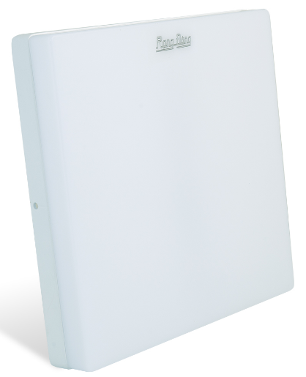
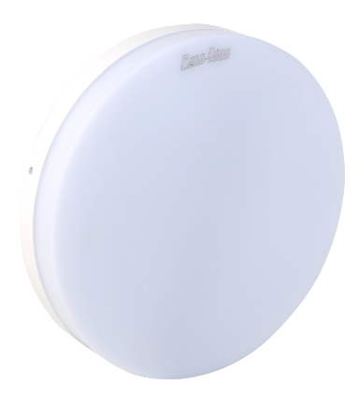
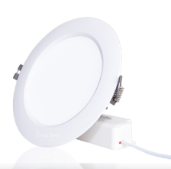
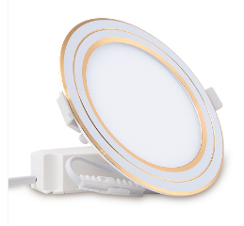
GIỚI THIỆU SẢN PHẨM LED
DOWNLIGHT ĐỔI MÀU
PANEL ĐỔI MÀU
ỐP TRẦN CHIẾU THẲNG

Slide 2
1. LED DOWNLIGHT ĐỔI MÀU (cải tiến)

Slide 3
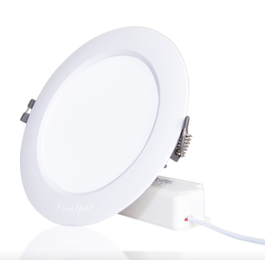
Thông số sản phẩm
TT | Nội dung | SP mới | SP cũ
1 | Model sản phẩm | AT02 ĐM | AT02L ĐM
2 | Công suất | 7W/9W
3 | Quang thông | 700/900 lm | 510/650 lm
4 | Hiệu suất | 100lm/W | (73 ÷ 78)m/W
5 | Nhiệt độ màu | 6500/4000/3000 K
6 | Đô hoàn màu | CRI80
7 | IP | IP 20
8 | Flicker | Non Flicker
9 | Tuổi thọ | 30.000h | 20.000h
10 | Chip led | Hàn Quốc | Samsung
11 | Kích thước | Fi 90/ 110
NEW
SÁNG HƠN 30% - GIÁ KHÔNG ĐỔI

Slide 4
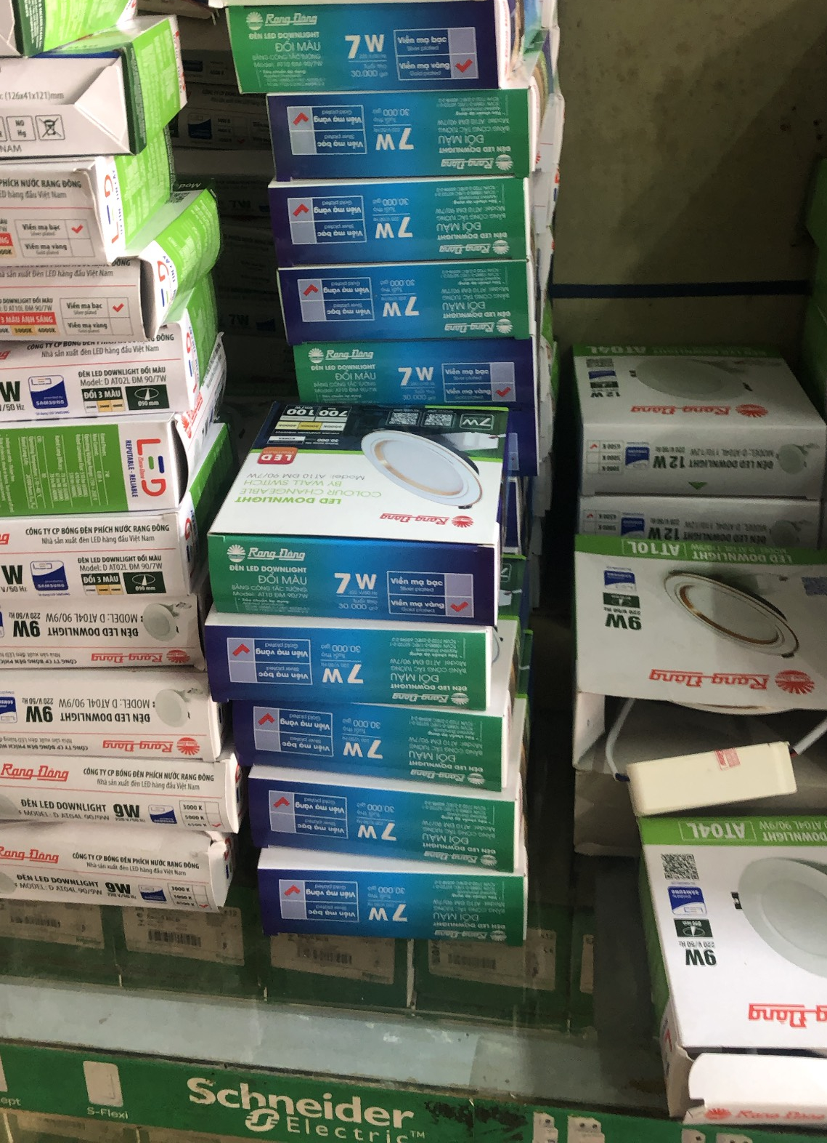
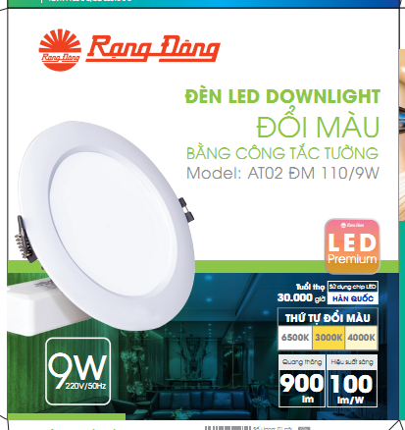
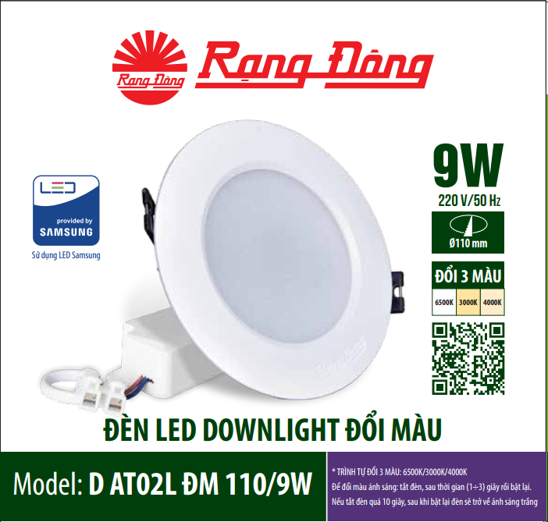
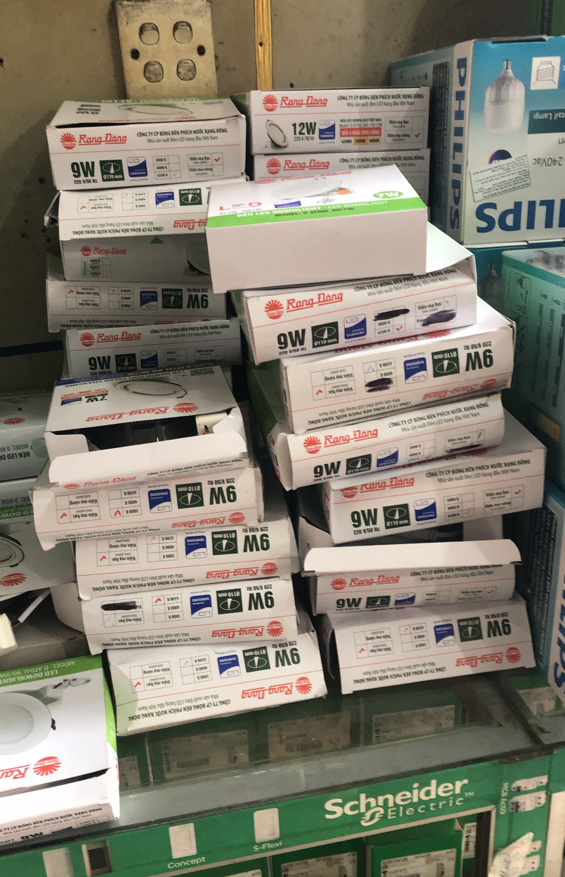
Bao bì mới dày dặn hơn, tăng độ cứng
Bao bì cũ mỏng

Slide 5
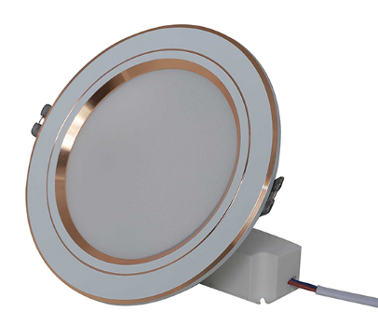
Thông số sản phẩm
NEW
TT | Nội dung | SP mới | SP cũ
1 | Model sản phẩm | AT10 ĐM | AT10L ĐM
2 | Công suất | 7W/9W/12W
3 | Quang thông | 700/900/1200 lm | 510/650/680 lm
4 | Hiệu suất | 100lm/W | (71 ÷ 85)m/W
5 | Nhiệt độ màu | 6500/4000/3000 K
6 | Độ hoàn màu | CRI80
7 | IP | IP 20
8 | Flicker | Non Flicker
9 | Tuổi thọ | 30.000h | 20.000h
10 | Chip led | Hàn Quốc | Samsung
11 | Kích thước | Fi 90/ 110
SÁNG HƠN 30% - GIÁ KHÔNG ĐỔI

Slide 6
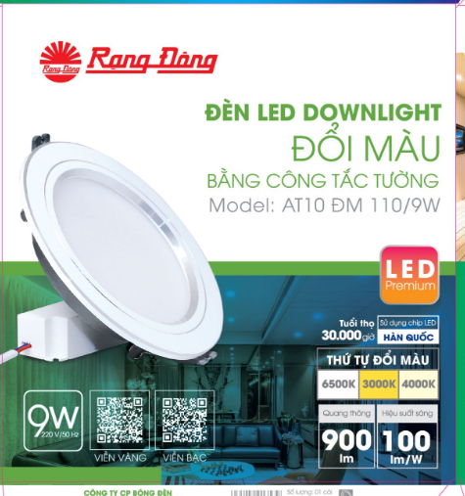
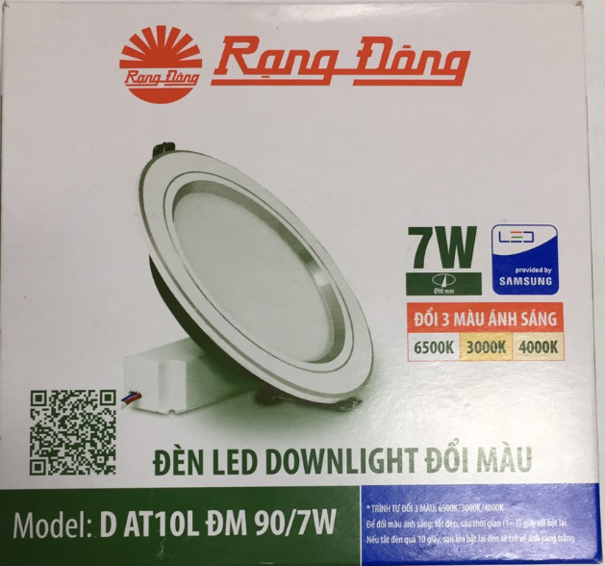
Bao bì mới dày dặn hơn, tăng độ cứng
Bao bì cũ mỏng

Slide 7
Đánh giá thông số
Thông số quang điện |  | AT02 DM 90/7W | AT10 DM 90/7W | Asia 90/7W DM
Công suất | Công bố | 7W |  | 7W
 | Thực tế | 6,9W | 7,1W | 7,1W
Quang thông | Công bố | 700 lm |  | không công bố
 | Thực tế | 705 lm | 764 lm | 457 lm
Hiệu suất phát quang | Công bố | 100 lm/W |  | không công bố
 | Thực tế | 101 lm/W | 108 lm/W | 72 lm/W
Độ hoàn màu | Công bố | CRI 80 |  | CRI >80
 | Thực tế | CRI 86 | CRI 85 | CRI 72

Slide 8
2. LED PANEL TRÒN ĐỔI MÀU (cải tiến)

Slide 9
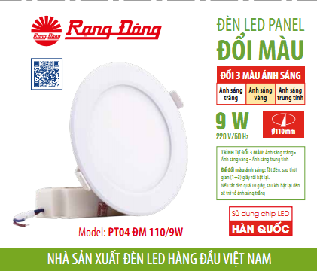
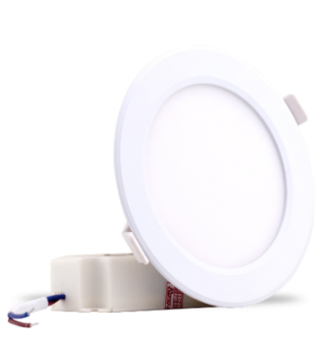
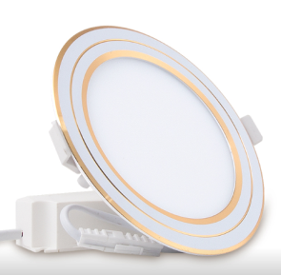
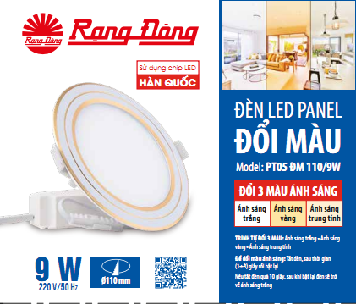
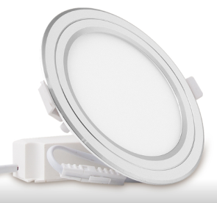
Sản phẩm | Đặc điểm khác biệt | Hình ảnh nhận diện
Đèn panel tròn PT04 đổi 3 màu | - Công suất : 7W/9W/ 12W - Quang thông: 520/ 640/800 lm. - Hiệu suất quang: 74/71/ 67 lm/W - Mỏng nhất thị trường - Thay đổi nhiệt độ màu 4000/5000/6500K - Bao bì thay đổi chất liệu giấy tăng độ cứng vững của bao bì ( giấy Duplex: 400g) - Giá thành không đổi
Đèn Panel PT05 đổi 3 màu | - Công suất : 7W/9W/ 12W - Quang thông: 520/ 640/800 lm. - Hiệu suất quang: 74/71/ 67 lm/W - Mỏng nhất thị trường - Thay đổi nhiệt độ màu 4000/5000/6500K - Bao bì thay đổi chất liệu giấy tăng độ cứng vững của bao bì( giấy Duplex: 400g) - Viền mạ màu vàng, Bạc. - Giá thành không đổi

Slide 10
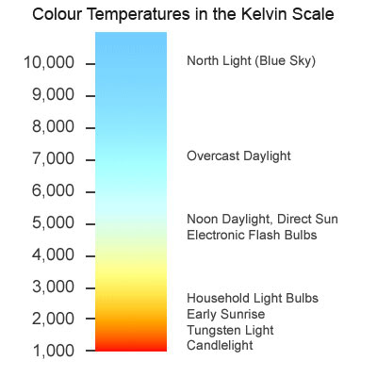
Khác biệt
6500K
6500K
MỚI
CŨ
5000K
4000K
4000K
3000K
Thay thế nhiệt độ 3000K bằng 4000K để tránh cảm giác nóng bức

Slide 11
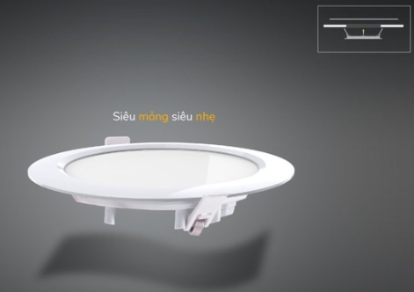
Khác biệt
Tự tin mỏng nhất thị trường
MPE
Comet
Duhal
9 mm
11,5 mm
14,4 mm
Lắp được với mọi hệ trần
11,5 mm

Slide 12
Đánh giá thông số
Thông số quang điện |  | PT04L 110/9W | PT05L 110/9W | Panel tròn 9W MPE
Công suất | Công bố | 9W |  | 9W
 | Thực tế | 8,1W | 8,2W | 10,2W
Quang thông | Công bố | 680 lm |  | 750 lm
 | Thực tế | 822 lm | 799 lm | 664 lm
Hiệu suất phát quang | Công bố | (66 ÷ 75) lm/W |  | 83 lm/W
 | Thực tế | 101 lm/W | 97 lm/W | 65 lm/W
Độ hoàn màu | Công bố | CRI 80 |  | CRI >80
 | Thực tế | CRI 81 | CRI 80 | CRI 86

Slide 13
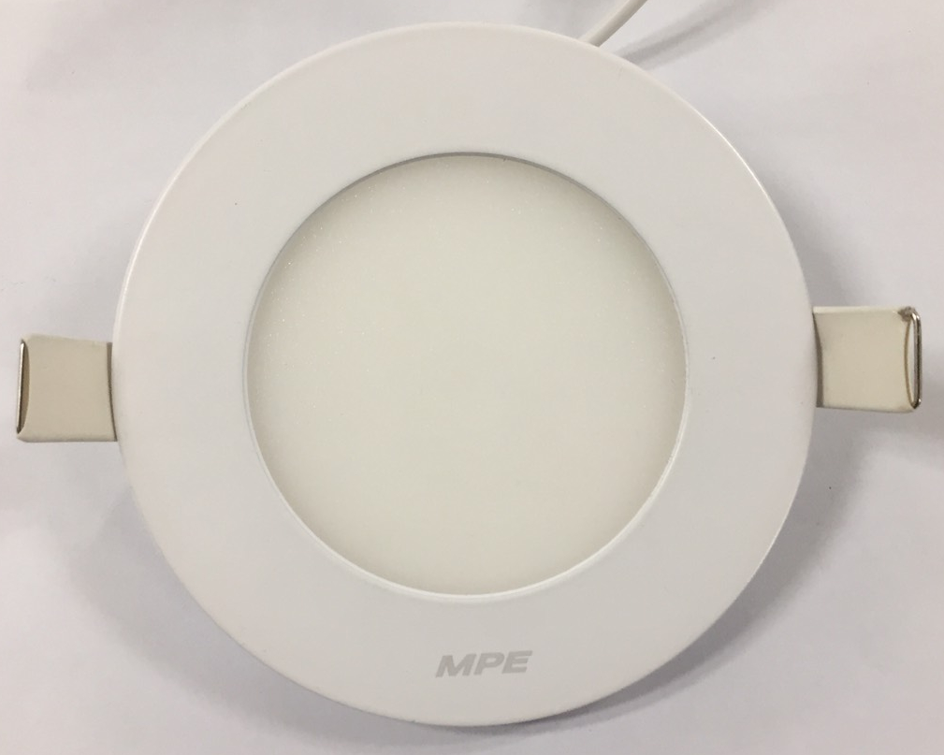
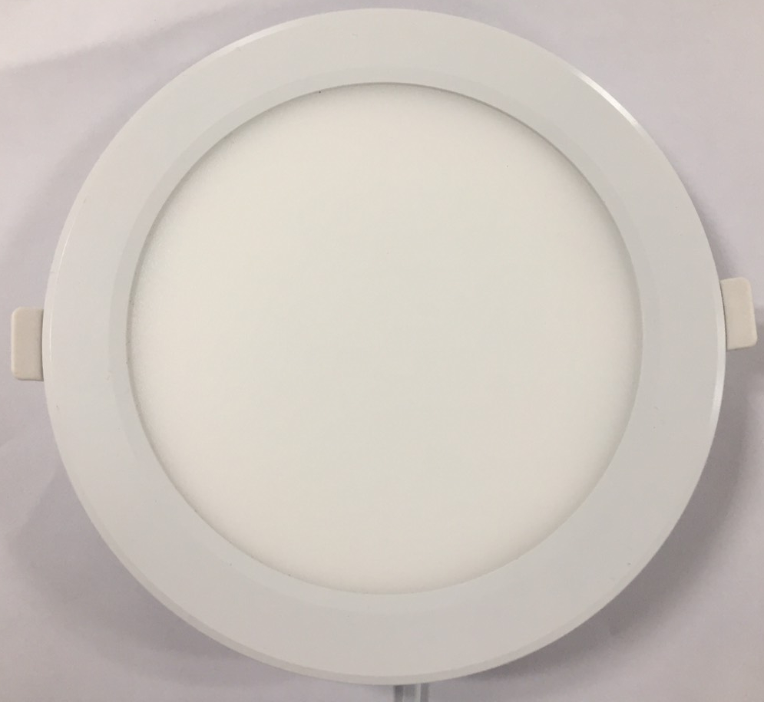
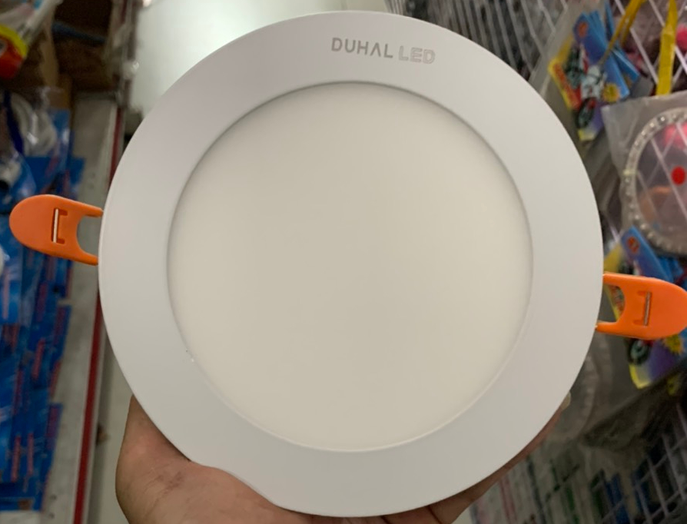
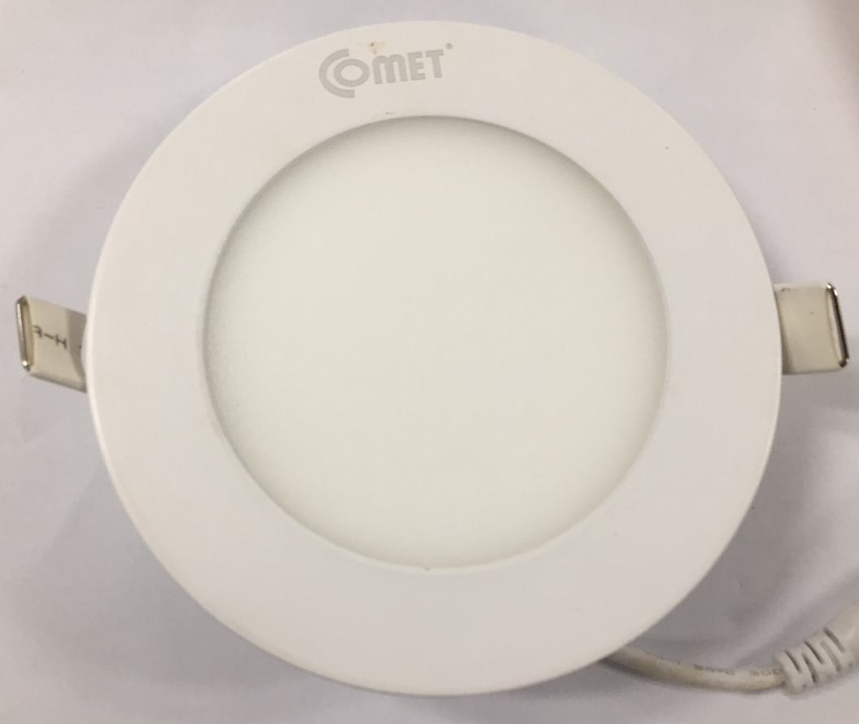
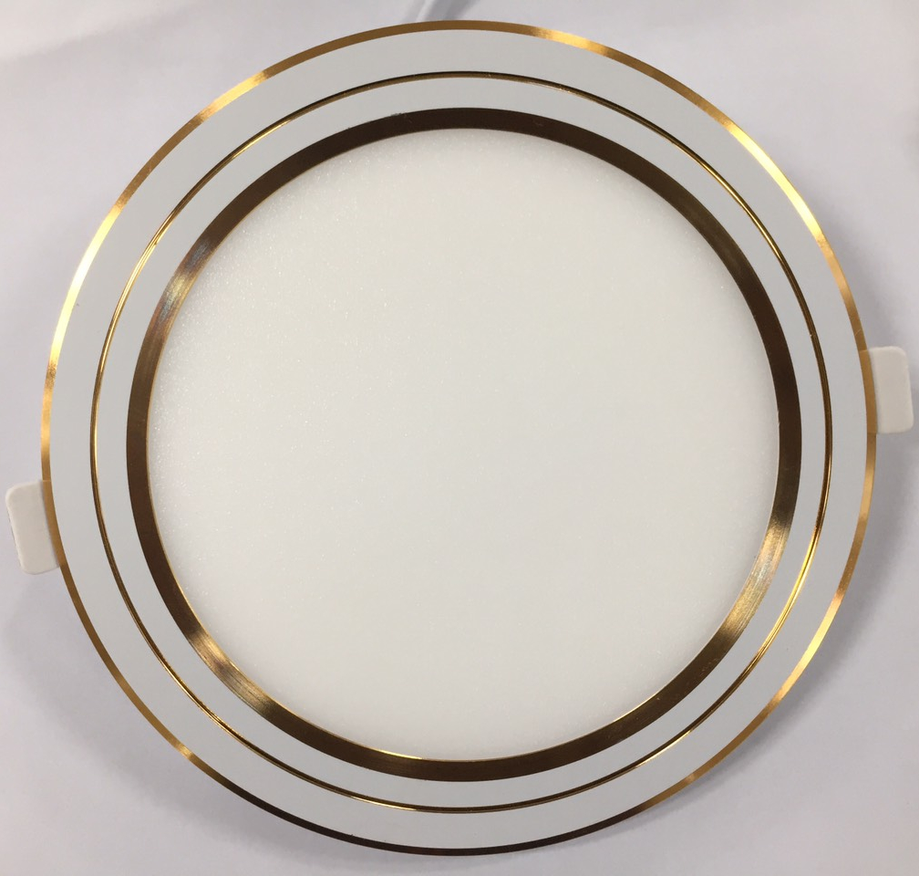
MPE
PT04
Duhal
Comet
PT05 (vàng)

Slide 14
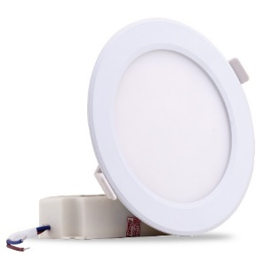
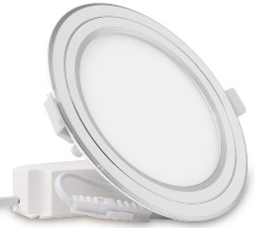
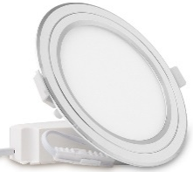
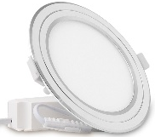
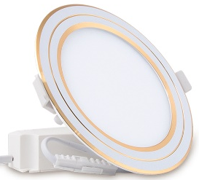
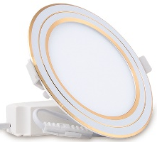
9W/12W
6W/7W/9W
6W/7W
Đổi màu
Phong phú, đa dạng
Đổi màu
Đổi màu
Fi 90
Fi 110
Fi 135
Chủng loại | Ф90 | Ф110 | Ф135
Đổi màu ánh sáng PT04 ĐM | 6W | 6W; 9W | 9W; 12W
Đổi màu ánh sáng PT05 ĐM | 7W | 7W; 9W | 9W; 12W

Slide 15
3. ỐP TRẦN TRÀN VIỀN (cải tiến)

Slide 16
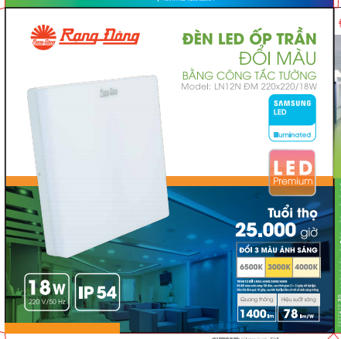
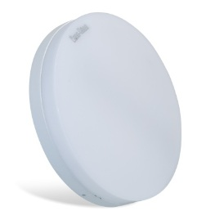
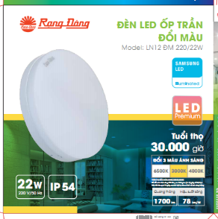
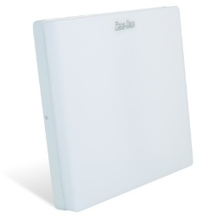
Sản phẩm | Đặc điểm khác biệt | Hình ảnh nhận diện
Ốp trần chiếu thẳng LN 12 - sử dụng đế nhựa | - Công suất : 12W/18W/ 24W - Quang thông: 900/ 1400/2000 lm. - Hiệu suất quang: 75/ 78/ 83lm/W - Ánh sáng 1 màu và đổi màu - Giá thành giảm 22%
Ốp trần chiếu thẳng LN 12 - sử dụng đế nhôm | - Công suất : 15W/22W/ 30W - Quang thông: 1100/ 1700/2200 lm. - Hiệu suất quang: 74/ 78/74 lm/W - Sáng hơn 10% sản phẩm có công suất tương ứng 12/18/24 W

Slide 17
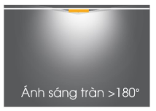
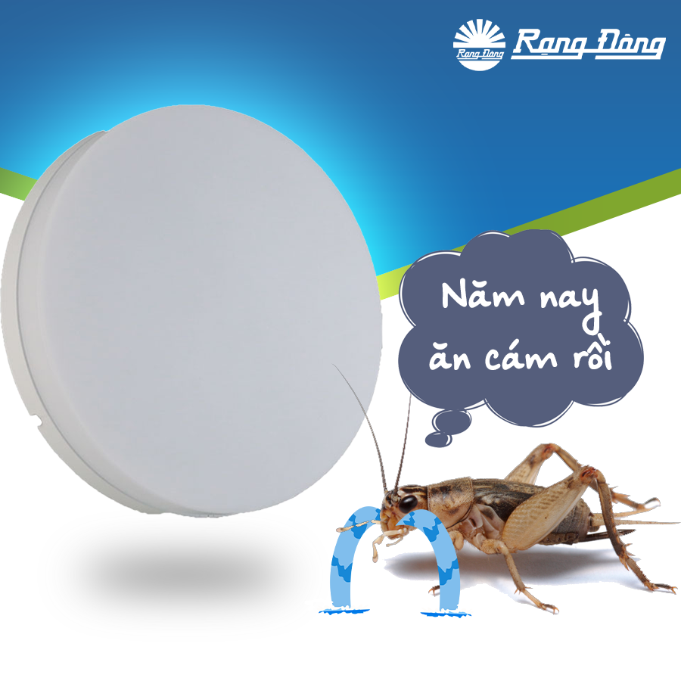
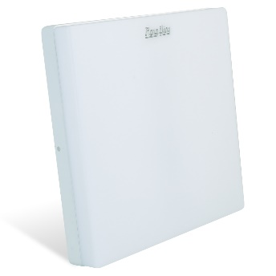
Ưu điểm - Ứng dụng
Ánh sáng tràn viền
IP54 chống côn trùng
Lắp đặt thi công dễ dàng
Ốp trần chiếu thẳng LN12 170/12W
Ốp trần chiếu thẳng LN12 170/12W đổi màu áng sáng
Ốp trần chiếu thẳng LN12 220/18W
Ốp trần chiếu thẳng LN12 220/18W đổi màu ánh sáng
Ốp trần chiếu thẳng LN12 300/24W
Ốp trần chiếu thẳng LN12 300/24W đổi màu ánh sáng
Ốp trần chiếu thẳng LN12 170x170/12W
Ốp trần chiếu thẳng LN12 170x170/12W đổi màu áng sáng
Ốp trần chiếu thẳng LN12 220x220/18W
Ốp trần chiếu thẳng LN12 220x220/18W đổi màu ánh sáng
Ốp trần chiếu thẳng LN12 300x300/24W
Ốp trần chiếu thẳng LN12 300x300/24W đổi màu ánh sáng

Slide 18
Chú ý
Kích thước công bố sai khác với thực tế:
Ốp trần chiếu thẳng LN12 170/12W, kích thước thực tế fi 160 mm
Ốp trần chiếu thẳng LN12 170x170/12W, kích thước thực tế 160 x 160 mm
Ốp trần chiếu thẳng LN12 300/24W, kích thước thực tế fi 280 mm
Ốp trần chiếu thẳng LN12 300x300/24W, kích thước thực tế 280 x 280 mm

Slide 19
Hướng dẫn sử dụng
Đối với loại đổi màu, trình tự đổi màu: ánh sáng trắng ➔ ánh sáng vàng ➔ ánh sáng trung tính
Để đổi màu ánh sáng: tắt đèn, sau thời gian 1 – 3 giây rồi bật lại. Nếu tắt đèn quá 10 giây thì khi bật lại sẽ trở về ánh sáng trắng (ánh sáng bắt đầu)
Tránh để nước rơi vào đèn. Không sử dụng đèn ở nơi có độ ẩm cao
Ngắt nguồn điện, để nguội trước khi lắp đặt hoặc bảo dưỡng
Không tháo rời bất cứ bộ phận nào của đèn
Không sử dụng khi đèn đã bị nứt, vỡ kể cả khi đèn sáng
Không lắp trong bộ đèn chiếu sáng khẩn cấp

